Slide 1
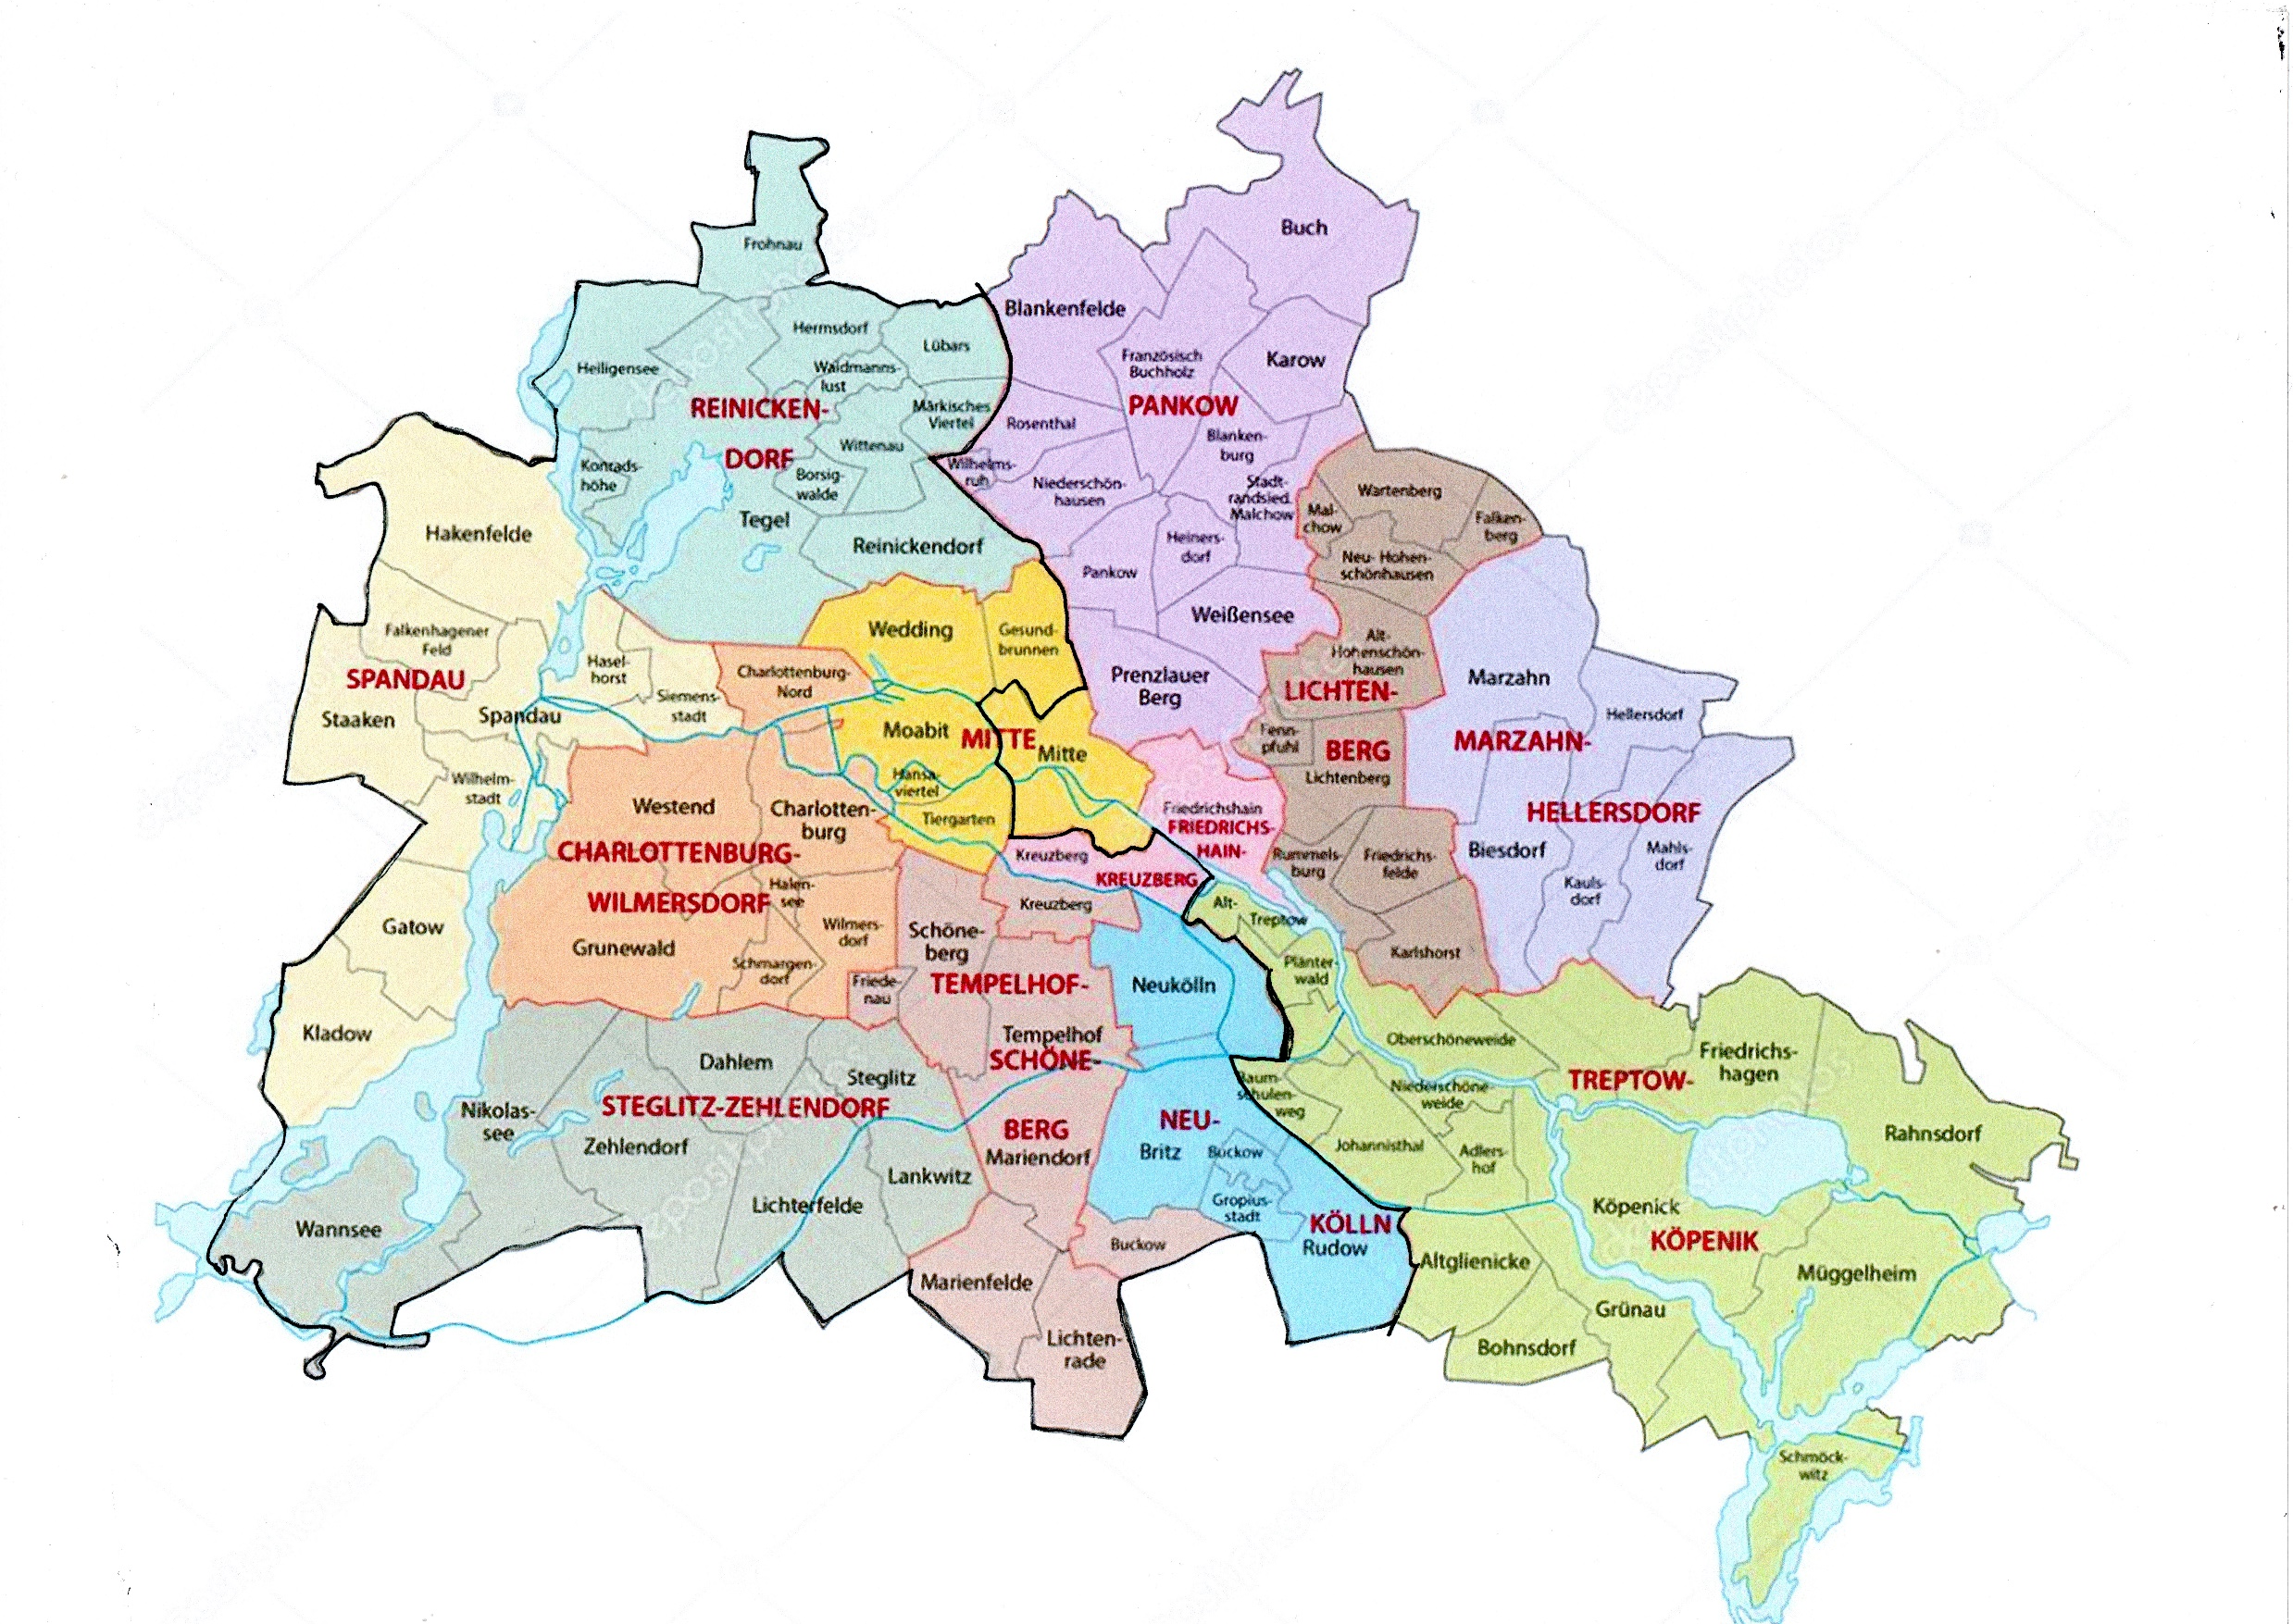
Berlínská zeď

Slide 2
Komunální volby 2016

Slide 3
Volby do Budnestagu 2017

Slide 4
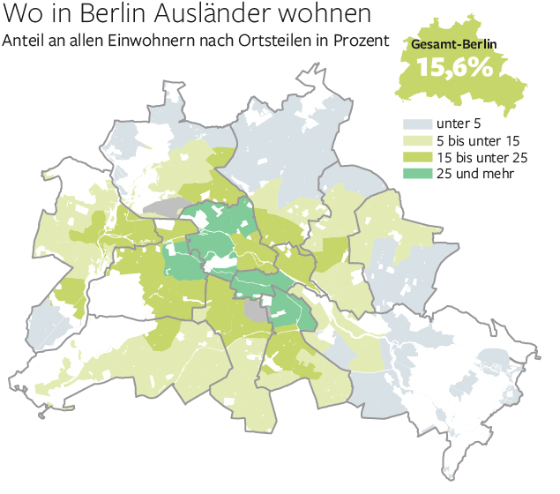
Kde žijí v Berlíně cizinci - obyvatelé s migrační minulostí

Slide 5
Národnosti obyvatel Berlína

Slide 6
Výše nájemného v Berlíně

